Slide 1
„Arbeitslosigkeit“ - „Empowerment“ - „Arbeitsmarktintegration“
SELBST - Kontrolle geben
Dipl. Soz.-Wiss. Henryk Cichowski

Slide 2
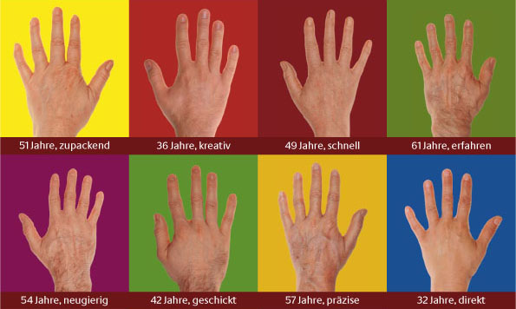



„Arbeitslosigkeit“ - „Empowerment“ - „Arbeitsmarktintegration“
Ausgangspunkt: Der (an sich arbeitende) Mensch im Mittelpunkt
Herausforderung: Arbeitsmarktintegration
Grundannahme: Jeder Mensch kann etwas! Jeder Mensch wird gebraucht! Jeder Mensch ist wichtig!
Empowerment: Das Leben selbst in die Hand nehmen
Beziehung: Dialog auf Augenhöhe
Rollen: Kundiger Selbstentwickler - Kümmerer - Unternehmensversteher
Lösungskontext:
Lernen, zu lernen
Lernen, professionell beruflich zu handeln
Lernen, das Leben zu gestalten
Lernen, mit anderen zusammen zu arbeiten
Gestaltungsprinzip: teilhabende Gestaltung
Kontrolle geben: Selbstbemächtigung+Selbstverantwortung+Selbstbestimmung+Selbstorganisation = Selbstentwicklung
Dipl. Soz.-Wiss. Henryk Cichowski

Slide 3
Herausforderung
Stark im Arbeitsleben „nur“ 3 Schritte zur Integration
Nachhaltige Arbeitsmarktintegration Kontinuität durch Resilienz (Widerstandskraft)
Willenskraft (Volition)
3
Handlung
Arbeitsvertrag
Tun
Suchen und Finden einer passenden Arbeit
Standhaftigkeit
Selbststeuerung
2
Lernen - das, was
gebraucht wird
Können
Sich seiner Stärken bewusst sein und sie gezielt als
professionelle Fähigkeiten und Fertigkeiten entwickeln
Einstellung
Motivation
1
Positive Entscheidung
treffen (Willenserklärung)
Wollen
Einstellung und Entscheidung bejahen die Aufnahme
einer Erwerbstätigkeit
Emotion
Dipl. Soz.-Wiss. Henryk Cichowski Mai 2012
Notes:
3

Slide 4
Wissenschaftlicher Hintergrund:
„Empowerment beschreibt Mut machende Prozesse der Selbstbemächtigung, in denen Menschen in Situationen des Mangels, der Benachteiligung oder der gesellschaftlichen Ausgrenzung beginnen, ihre Angelegenheiten selbst in die Hand zu nehmen, in denen sie sich ihrer Fähigkeiten bewusst werden, eigene Kräfte entwickeln und ihre individuellen und kollektiven Ressourcen zu einer selbstbestimmten Lebensführung nutzen lernen. Empowerment - auf eine kurze Formel gebracht - zielt auf die (Wieder-)Herstellung von Selbstbestimmung über die Umstände des eigenen Alltags. In der Literatur lassen sich zwei Lesarten von Empowerment unterscheiden:
(1) Empowerment als Selbstbemächtigung problembetroffener Personen
Definitionen in diesem ersten Wortsinn betonen die aktive Aneignung von Macht, Kraft, Gestaltungsvermögen durch die von Machtlosigkeit und Ohnmacht Betroffenen selbst. Empowerment wird hier beschrieben als ein Prozess der Selbst-Bemächtigung und der Selbst- Aneignung von Lebenskräften durch die Betroffenen selbst. Empowerment bezeichnet hier
also einen selbstinitiierten und eigengesteuerten Prozess der (Wieder-)Herstellung von Selbstbestimmung und Autonomie in der Gestaltung des eigenen Lebens. Diese Definition betont somit den Aspekt der Selbsthilfe und der aktiven Selbstorganisation der Betroffenen. Sie findet sich vor allem im Kontext von Projekten und Initiativen, die in der Tradition der Selbsthilfe-Bewegung (Independent-Living-Bewegung; People First) stehen.
(2) Empowerment als professionelle Unterstützung von Selbstbestimmung
Definitionen, die aus der Tradition der professionellen psychosozialen Arbeit entstammen, betonen hingegen die Aspekte der Unterstützung und der Förderung von Selbstbestimmung durch berufliche Helfer. Der Blick richtet sich hier also auf die Seite der Mitarbeiter psychosozialer Dienste, die Prozesse der (Wieder-)Aneignung von Selbstgestaltungskräften anregen,
fördern und unterstützen. Empowerment ist in diesem Wortsinn das Kürzel für eine psychosoziale Praxis, deren Handlungsziel es ist, Menschen bei der selbstbestimmten Bewältigung von Lebensaufgaben eine begleitende Unterstützung zu geben. Empowerment- Prozesse haben eine Langzeitwirkung. Sie produzieren eine Basissicherheit im Hinblick auf personale Lebensgestaltung und soziale Einbindung, die für die betroffenen Menschen eine motivationale Kraft für die Veränderung ihrer Lebenskurse sein kann.“
Prof. Dr. Norbert Herriger; Empowerment in der Arbeit mit Menschen;
Eine kritische Reflexion; Fachtagung „Inklusion“, Der Paritätische; Rendsburg, den 4. November 2009
Dipl. Soz.-Wiss. Henryk Cichowski

Slide 5
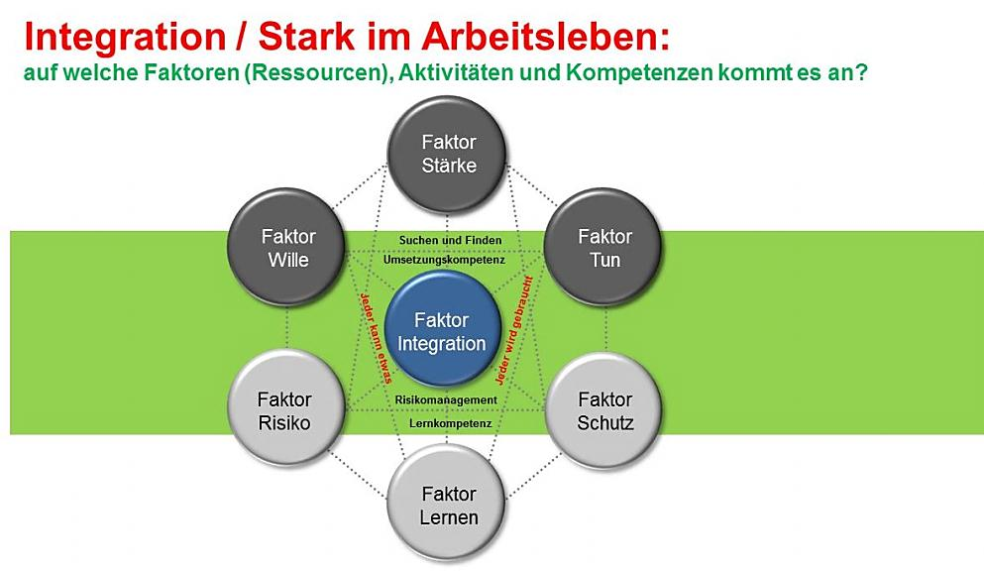
Grundannahme -Jeder Mensch kann etwas! - Jeder Mensch wird gebraucht! - Jeder Mensch ist wichtig! - Menschenstärken
Dipl. Soz.-Wiss. Henryk Cichowski

Slide 6
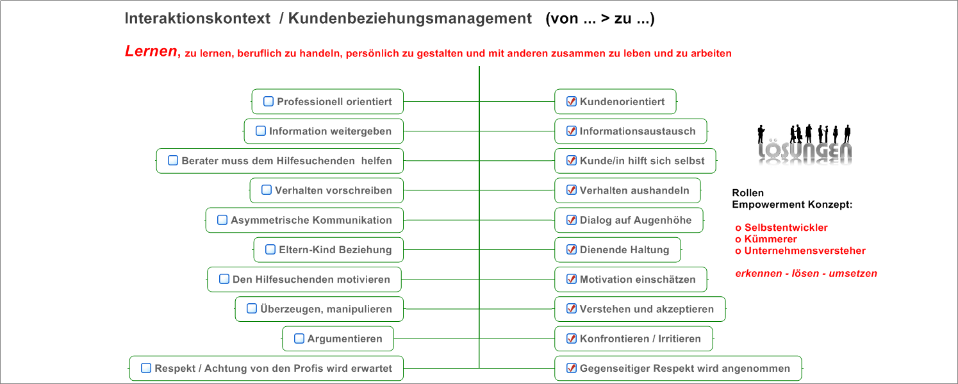
Beziehung / Rollen - Dialog auf Augenhöhe (angstfrei, vertrauensvoll und offen kommunizieren) -

Slide 7
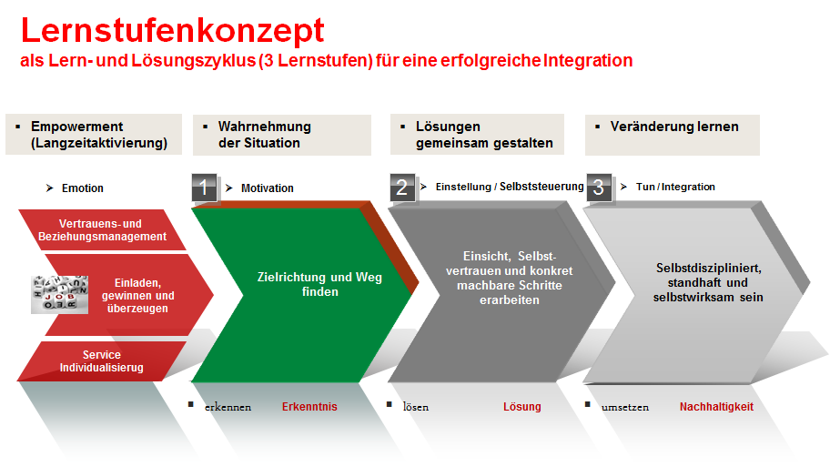
Lösungskontext - Lernen, das Leben selbst in die Hand zu nehmen -
Interaktionskontext - Selbstentwickler - Unternehmensversteher - Kümmerer -
Dipl. Soz.-Wiss. Henryk Cichowski

Slide 8
Gestaltungsprinzip - teilhabende Gestaltung

Slide 9
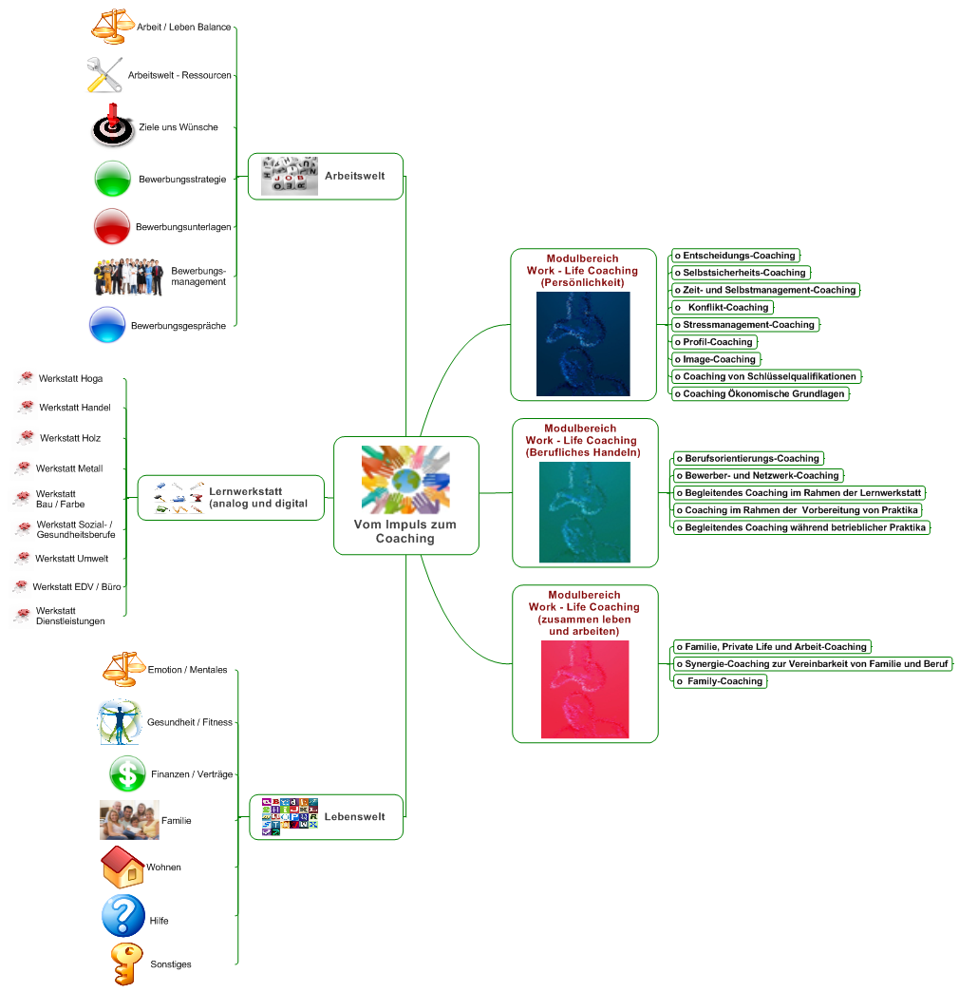
Über den Impuls zum Individual-Coaching (interaktive Wertschöpfung)
Dipl. Soz.-Wiss. Henryk Cichowski

Slide 10





Lernen,
den Berufs- und Lebensweltalltag zu meistern
Lernen, Wissen zu erwerben
Lernen lernen
Lernen, zu handeln
Berufsbezogenes Lernen
Ich
und meine Fähigkeit - meine Bereitschaft - meine Kompetenz zum Lernen …
Ich
und meine berufsbezogenen fachlichen, persönlichen und sozialen Kompetenzen …
Lernen,
zusammen zu leben
/ zu arbeiten
Lernen für den
sozialen Zusammenhalt
Lernen,
das Leben zu gestalten
Lernen als
persönliche Entwicklung
Ich
und mein Partner – meine Familie – meine Freunde und Bekannten - meine Kollegen – und die Menschen in meiner Umwelt …
Ich
und meine Psyche – meine Gesundheit – meine Einstellungen, Gedanken , Ideen , Visionen …

Slide 11
Lernen gemeinsam planen und umsetzen
Dipl. Soz.-Wiss. Henryk Cichowski

Slide 12
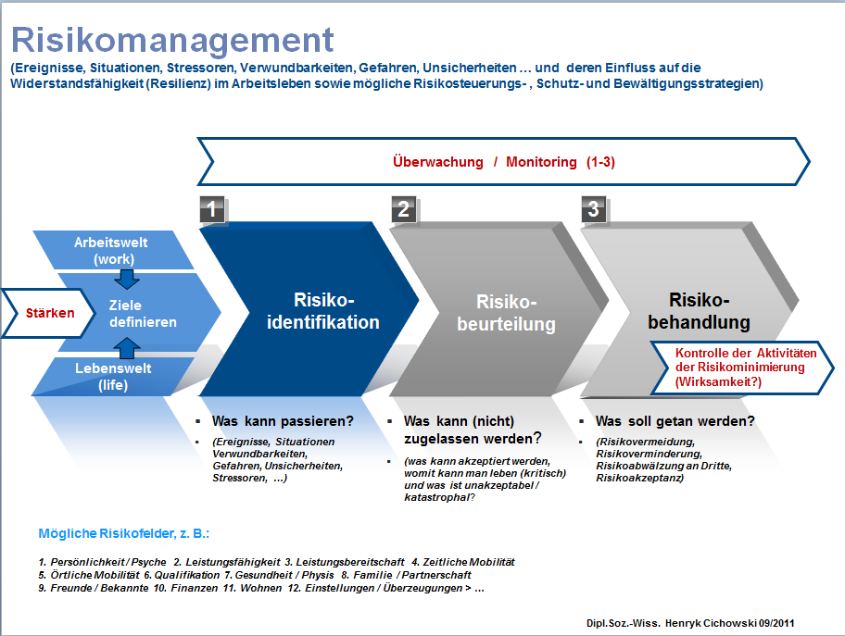
Risiken erkennen und mindern
Dipl. Soz.-Wiss. Henryk Cichowski

Slide 13
Riskoportfolio
(Ereignisse, Verwundbarkeiten / Stressoren / Risiken / Unsicherheiten / Gefahren, …= (Vulnerabilität) im Bereich … > Auswirkung auf die Widerstandsfähigkeit im Arbeitsleben)
1. Persönlichkeit / Psyche 2. Leistungsfähigkeit 3. Leistungsbereitschaft (Motivation / Willenskraft) 4. Zeitliche Mobilität 5. Örtliche Mobilität
6. Qualifikation 7. Gesundheit / Phsysis 8. Familie / Partnerschaft 9. Freunde / Bekannte 10. Finanzen 11. Wohnen 12. Einstellungen / Überzeugungen
Was kann (nicht) zugelassen werden?
Mittleres Risiko
Hohes Risiko
Sehr hohes Risko
(Unakzeptabel)
hoch
9.
11.
Geringes Risiko (Akzeptabel)
Mittleres Risiko
Hohes Risiko
mittel
Eintrittswahrscheinlichkeit
7.
3.
Geringes Risiko
(Akzeptabel)
Geringes Risiko
(Akzeptabel)
Mittleres Risiko
gering
8.
3. / 12.
gering
mittel
hoch
Auswirkung auf die Widerstandsfähigkeit (Resilienz) im Arbeitsleben
Beispiel
Dipl. Soz.-Wiss Hernryk Cichowski 09/2011
Notes:
13

Slide 14

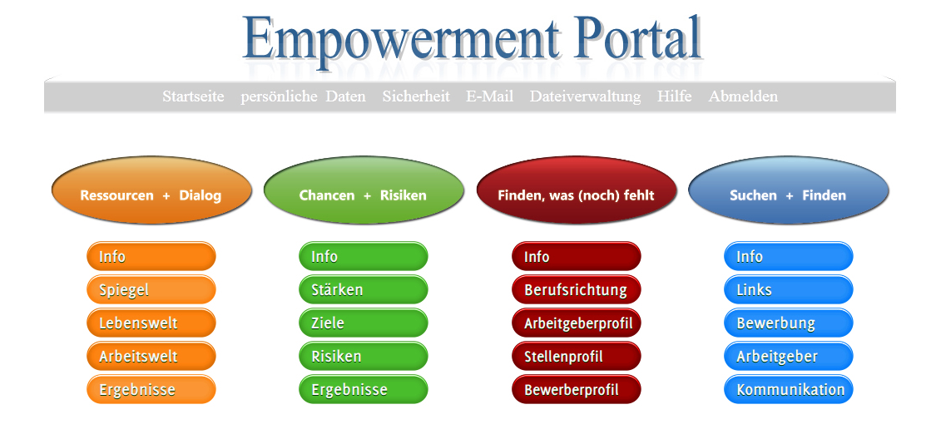
SELBST-Kontrolle geben (digitale Unterstützungsplattform)
  Selbstverantwortung
  Selbstbemächtigung,
  Selbstbestimmung,
  Selbstorganisation,
  Selbstständigkeit
Dipl. Soz.-Wiss. Henryk Cichowski

Slide 15
Seine Daten zu jeder Zeit auf einem Blick
„Es ist gut zu wissen:
o wo man steht,
o wo man hin will,
o was eventuell noch fehlt und
o welches der nächste Schritt ist“.
Das Empowerment-Portal ist ein internetgenutztes Hilfsmittel und auch Werkzeug für ein individuelles Ressourcen- und Bewerbungsmanagement, welches auf einem Lernstufenkonzept in drei Schritten – Erkennen – Lösen – Umsetzen – basiert. Jede/r Kunde/in hat die Möglichkeit, sich selbst kritisch zu hinterfragen. Jede/r Kunde/in kann passwortgeschützt das Portal von überall aus nutzen.
Unter Ressourcen + Dialog findet man heraus, über welche berufsbezogenen Stärken man verfügt.
Unter Chancen + Risiken hält man die eigenen berufs- und integrationsbezogenen Lösungsansätze und Ziele sowie Teilziele fest und berücksichtigt hierbei auch die individuelle Widerstandsfähigkeit sowie mögliche Risiken im Arbeitsleben. Zu jeder Zeit kann man auch seinen Integrationsfortschritt im Hinblick auf die verschiedensten Merkmale bestimmen und festhalten.
Unter Finden, was (noch) fehlt geht es darum herauszufinden, welcher Arbeitgeber bzw. welche Arbeitsstelle zu einem passen könnte und was noch im Hinblick auf eine Optimierung des eigenen Bewerberprofils zu tun ist?
Unter Suchen + Finden hat man die Möglichkeit, sein gesamtes Bewerbungsmaterial zusammen zu stellen und strategisch für ein gezieltes Bewerben zu nutzen. Nur wer wirklich nach einem Job sucht, kann tatsächlich einen finden.
Das Empowerment-Portal ersetzt nicht die psycho-soziale Beratung, die Vermittlung und die pädagogische Arbeit mit dem Menschen. Es soll aber Menschen unterstützten und ihnen helfen, sich selbst zu entwickeln, Eigenverantwortung zu übernehmen und die Selbstbestimmung und Selbstorganisation digital zu begleiten.
Das Empowerment-Portal begleitet die prozessuale Zusammenarbeit der Selbstentwickler, Kümmerer und Unternehmensversteher!
Dipl. Soz.-Wiss. Henryk Cichowski

Slide 16
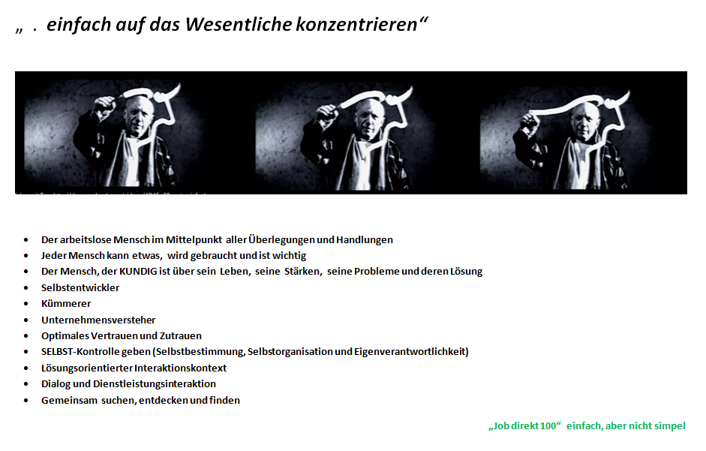

Slide 17
Viel Glück
wünscht Ihnen das Team von
Weitere Anregungen finden Sie unter :
www.Fachsymposium-Empowerment.de

